Slide 1

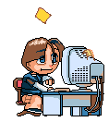

Давно доказано, что нет существ на свете
Умней и любознательней, чем дети:
Всё неизвестное в природе их манит,
Притягивает, будто бы магнит.

Slide 2
Презентация к внеклассному практическому занятию для учеников 4-7 классов
«Волшебный сад»
МБОУ Лицей № 41 г.Ижевска
Феклисова Ольга Витальевна,
учитель химии
Идентификатор 232-394-753

Slide 3
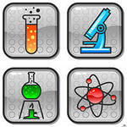

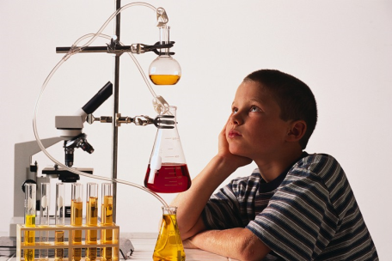
химия
физика

Slide 4
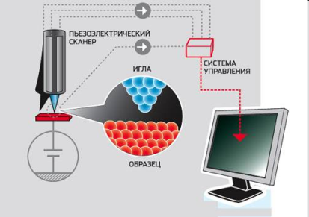
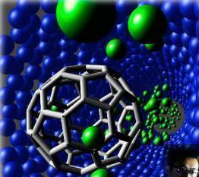
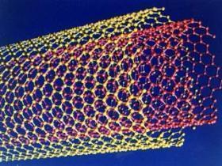
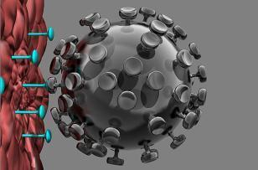
Нанотехнологии
Сканирующий
туннельный
микроскоп
Нанообъекты

Slide 5
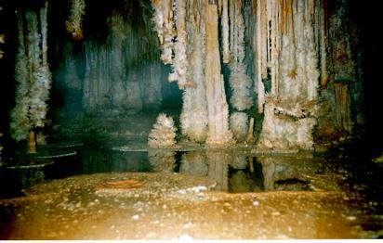
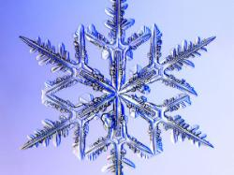
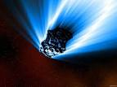
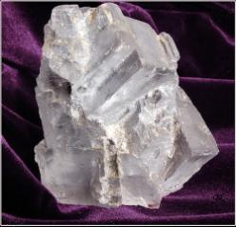
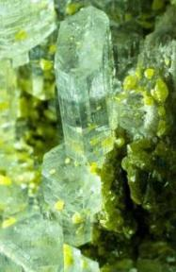
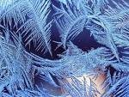
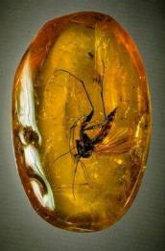
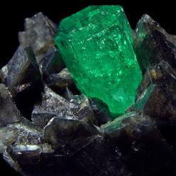
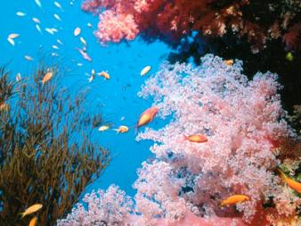

Slide 6

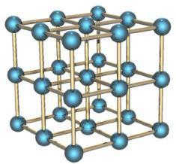
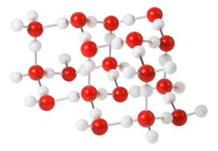
Что же такое кристаллы?
Кристаллы, в переводе с греческого языка, krystallos - лед, твердые тела, молекулы которых образуют кристаллическую решетку.
КРИСТАЛЛЫ – вещества, в которых мельчайшие частицы (атомы или молекулы) «упакованы» в определенном порядке.

Slide 7

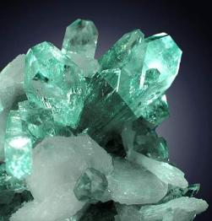
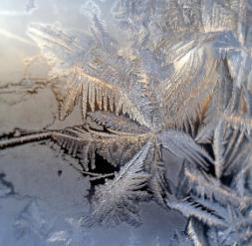
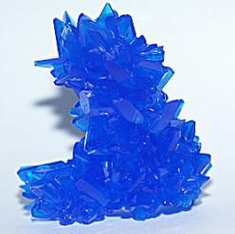
Способы выращивания кристаллов
А можем ли мы вырастить такую красоту?
Из расплавов
Из растворов солей
Из газовой среды

Slide 8
Инструкция к опыту
«Волшебный сад»
Опыт проводят три экспериментатора. Каждый работает с одной из выданных солей металлов.
.
В стаканчик с раствором 6 %-го раствора конторского клея (жидкого стекла) по команде «хранителя времени» высыпать навеску соли. Каждую соль – в отдельный стаканчик.
Через минуту (по команде «хранителя времени») измерить линейкой высоту выросших «деревьев» (в мм) по наиболее высокому «дереву». «Хранитель времени» записывает результаты замеров в таблицу № 1.
Измерения проводить через каждую минуту по команде «хранителя времени».
Время проведения опыта 7-8 минут.
По окончании опыта поставить стаканчики с выросшим «Садом» в специальный ящичек.
Результаты опыта представить в виде диаграммы. Проанализировать и сделать выводы.

Slide 9
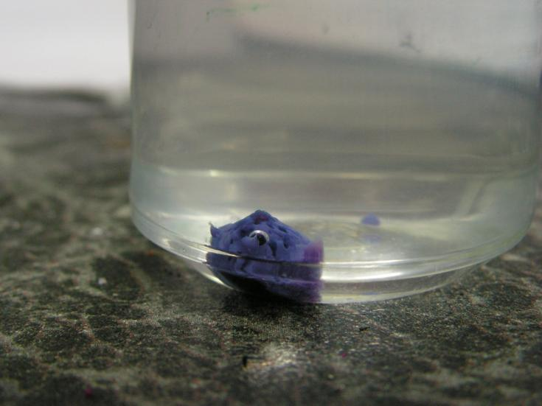
Прошло 30 сек от начала опыта
Рост кристалла из солей кобальта в растворе силикатного клея
Фото Эшмакова Р., ученика 7 класса лицея № 41 г.Ижевска . 2012 г

Slide 10
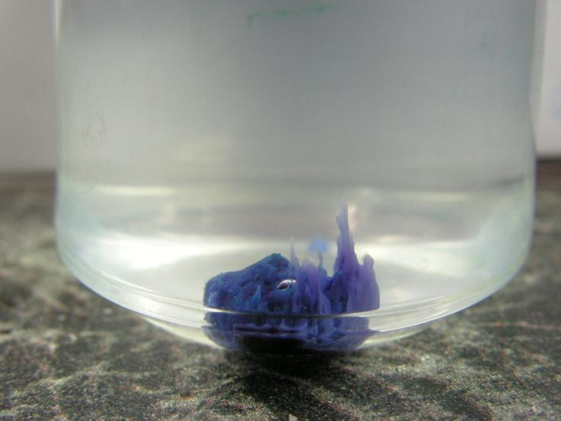
Через 1 мин после начала опыта
Фото Эшмакова Р., ученика 7 класса лицея № 41 г.Ижевска . 2012 г

Slide 11
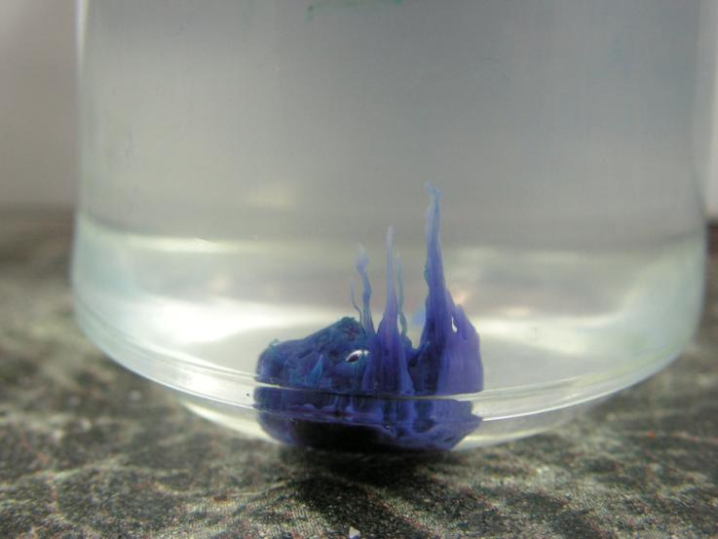
Прошло 2 мин от начала опыта
Фото Эшмакова Р., ученика 7 класса лицея № 41 г.Ижевска . 2012 г

Slide 12
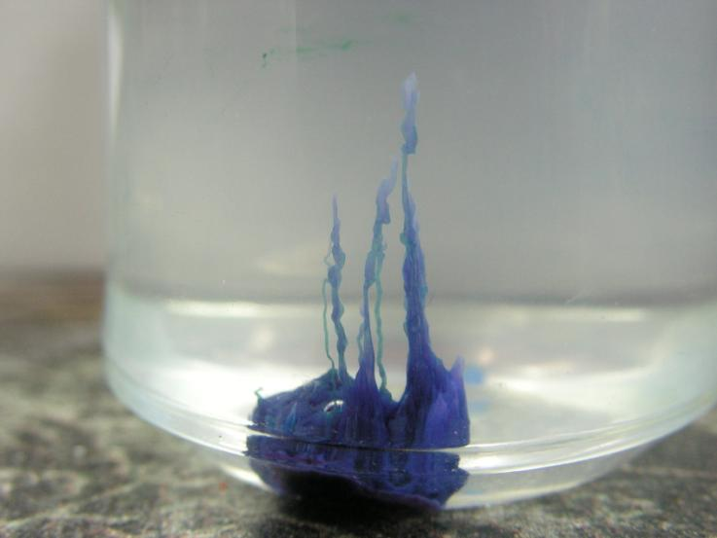
Прошло 3 мин от начала опыта
Фото Эшмакова Р., ученика 7 класса лицея № 41 г.Ижевска . 2012 г

Slide 13
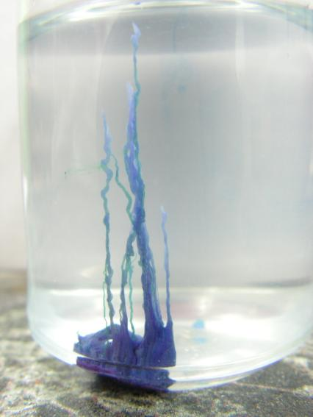
прошло 6 мин от начала опыта
Фото Эшмакова Р., ученика 7 класса лицея № 41 г.Ижевска . 2012 г

Slide 14
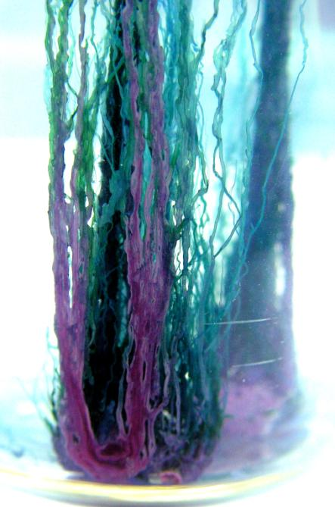
через 25 минут после начала опыта

Slide 15
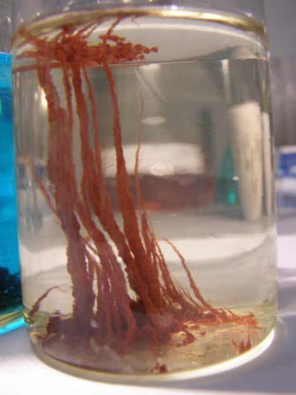
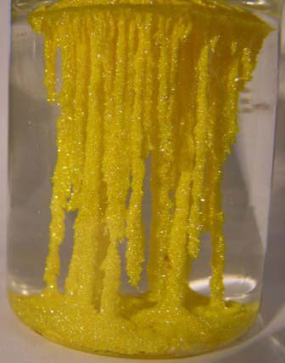
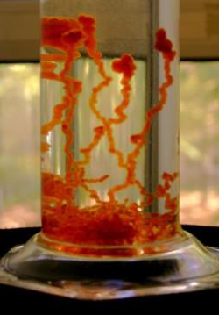
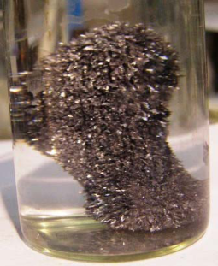

Slide 16
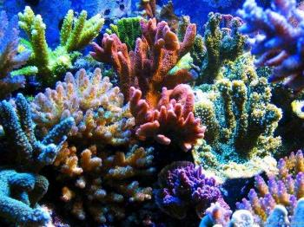
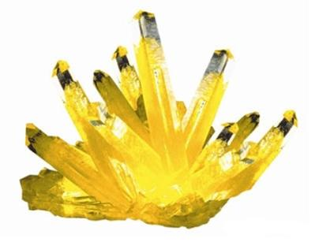
Кристаллы, кристаллы, соцветья
во мглу погруженной земли.
Когда расцвели вы, на свете
другие цветы не цвели.
Нацежен был мало-помалу
из мрака лучистый хрусталь,
чтоб стало под силу кристаллу
вместить невместимую даль.
Тускла на свету, но как факел
кристалла живая свеча
пылает во мраке... Во мраке –
начало любого луча.
Мигель де Унамуно , испанский писатель, философ
(конец XIX века)

Slide 17
«От нас природа тайн своих не прячет, но учит быть внимательнее к ней»
(Н. Рысненков).
Народная мудрость гласит:
Скажи мне, и я забуду,
Покажи мне, и я запомню,
Дай мне сделать самому, и я пойму!

Slide 18



Slide 19
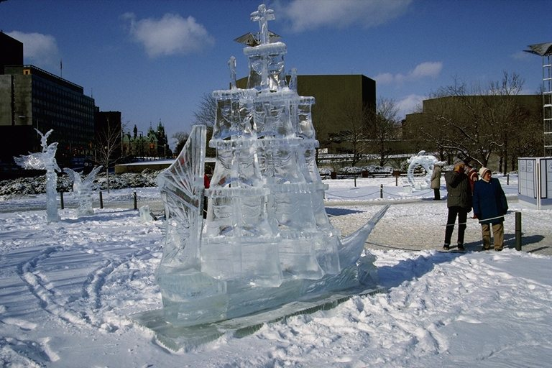
Дальнейших успехов!

Slide 20
«Какое наслаждение вопрошать природу, пытать ее. Какой рой вопросов, мыслей, соображений! Сколько причин для удивления, сколько ощущений приятного при попытке обнять своим умом, воспроизвести в себе ту работу, какая длилась века в бесконечных ее областях»
В.И.Вернадский

